Slide 1
第六节 稳态误差分析

Slide 2
控制系统的稳态误差是系统控制精度的一种度量，通常称为稳态性能。在控制系统的设计中，稳态误差是一项重要的技术指标。
对于一个实际的控制系统，由于系统的结构、输入作用的类型(给定量或扰动量)、输入函数的形式(阶跃、斜坡或抛物线)不同，控制系统的稳态输出不可能在任何情况下都与输入量一致或相当，也不可能在任何形式的扰动作用下都能准确地恢复到原平衡位置。这类由于系统结构、输入作用形式和类型所产生的稳态误差称为原理性稳态误差。
此外，控制系统中不可避免地存在摩擦、间隙、不灵敏区等非线性因素，都会造成附加的稳态误差。这类由于非线性因素所引起的系统稳态误差称为附加稳态误差或结构性稳态误差。
本节只讨论原理性稳态误差，不讨论结构性稳态误差。

Slide 3
可以说控制系统的稳态误差是不可避免的，控制系统设计的任务之一，是尽量减少系统的稳态误差，或者使稳态误差小于某一容许值。
显然，只有当系统稳定时，研究稳态误差才有意义；对于不稳定的系统而言，根本不存在研究稳态误差的可能性。
有时，把在阶跃函数作用下没有原理性稳态误差的系统，称为无差系统；而把具有原理性稳态误差的系统，称为有差系统。

Slide 4
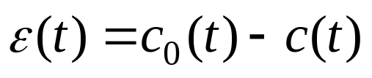
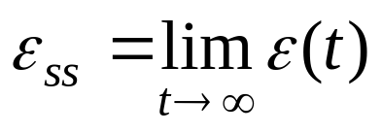

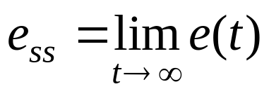









误差和稳态误差定义
一、误差及稳态误差的定义
系统误差：输出量的希望值 c₀(t) 和实际值 c(t) 之差。即
系统稳态误差：当t→∞时的系统误差，用 ε_{ss} 表示。即
系统偏差：系统的输入 r(t) 和主反馈信号 b(t) 之差。即
系统稳态偏差：当t→∞时的系统偏差，用 e_{ss} 表示。即
对单位反馈系统
给定作用 r(t) 即为输出量的希望值，r(t) = c₀(t)，偏差等于误差，ε(t) = e(t) 。
+
-
-
Notes:
误差的定义相当于从系统的输出端来定义，偏差的定义相当于从系统的输入端来定义

Slide 5

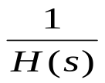




误差和稳态误差定义
对非单位反馈系统
给定作用 r(t) 只是希望输出的代表值，r(t) ≠ c₀(t) ，偏差不等于误差，ε(t)≠e(t) 。
+
-
-
偏差和误差之间存在一定的关系：
这里 R(s) = H(s)C₀(s) 是基于控制系统在理想工作情况下 E(s) = 0得到的。
+
-
-
我们将用偏差 E(s) 代替误差进行研究。除非特别说明，以后所说的误差就是指偏差；稳态误差就是指稳态偏差。

Slide 6


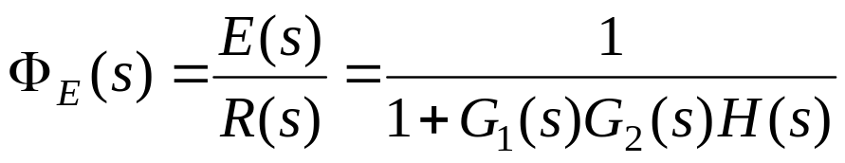
稳态误差的计算
误差的定义相当于从系统输出端来定义的，在系统性能指标中经常使用，但在实际系统中有时无法量测，因而一般只有数学意义；
偏差的定义相当于从系统输入端来定义的，在实际系统中是可以量测的，具有一定的物理意义。
二、稳态误差的计算
+
-
① 给定作用下的偏差传递函数
-

Slide 7

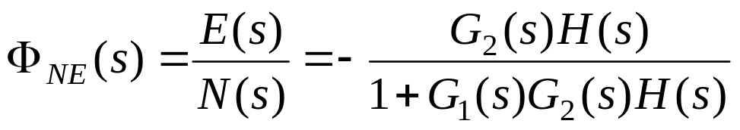

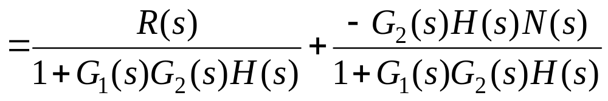
稳态误差的计算
② 扰动作用下的偏差传递函数
+
-
+
③ 给定和扰动同时作用下的偏差表达式

Slide 8

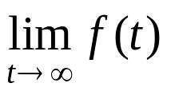
稳态误差的计算
④ 对稳定的系统，可利用拉氏变换的终值定理计算稳态误差
终值定理要求 f(t) 和 可拉氏变换； 存在；并且F(s)除在原点处可以有由输入函数确定的极点外，sF(s)的所有极点都在s平面的左半开平面。
即只有稳定的系统，才可计算稳态误差。
由于根据终值定理算出的稳态误差是误差信号稳态分量e_{ss}(t)在t趋于无穷时的数值，故有时称为终值误差，它不能反映e_{ss}(t)随时间t的变化规律，具有一定的局限性。

Slide 9

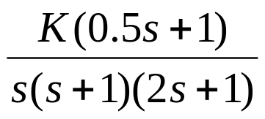


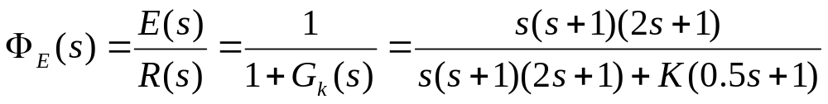
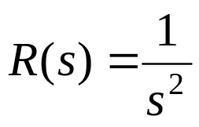
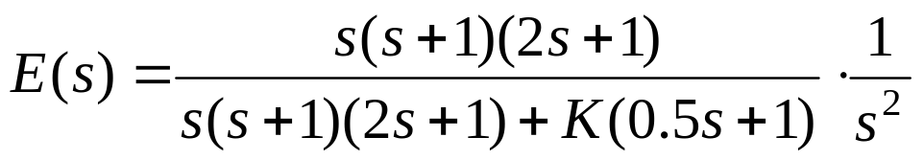
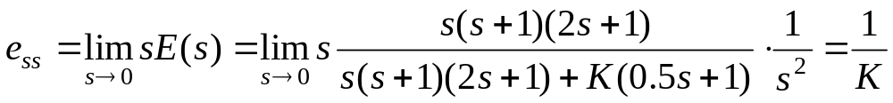
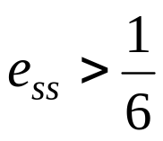

稳态误差的计算
例1 系统结构图如图所示，当输入信号为单位斜坡函数时，求系统在输入信号作用下的稳态误差；调整K值能使稳态误差小于0.1吗？
-
解：只有稳定的系统计算稳态误差才有意义；所以先判稳
系统特征方程为
由劳斯判据知稳定的条件为：
由稳定的条件知： 不能满足 的要求

Slide 10
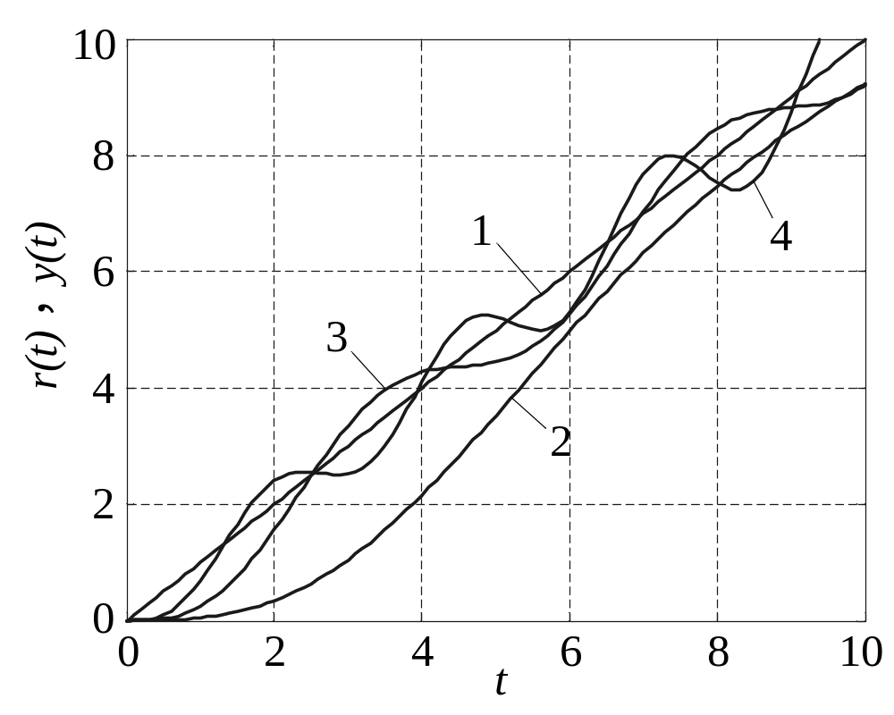
图中曲线1为斜坡输入信号 ，曲线2、3和4分别为K=1、6和10时，系统的单位斜坡响应曲线。
K=1时，系统稳定，系统存在有限稳态误差。K=6时，系统处于临界稳定状态，输出响应曲线围绕作等幅振荡。当K>6时，系统不稳定，输出响应曲线发散。

Slide 11


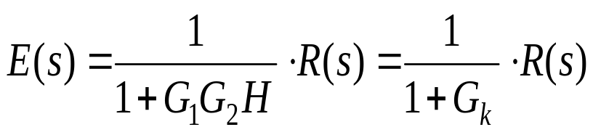



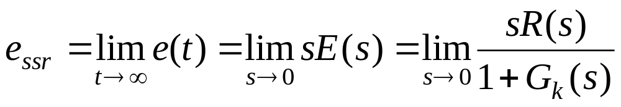
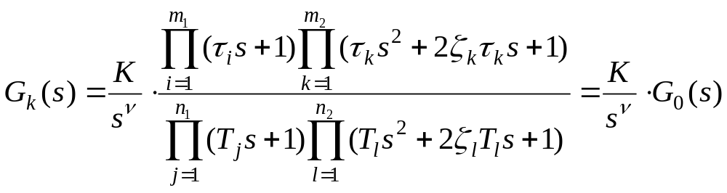
给定输入时的稳态误差
三、给定输入作用下系统的误差分析
这时，不考虑扰动的影响。可以写出随动系统的误差 ：
-
显然，e_{ssr} 与输入和开环传递函数有关。
假设开环传递函数 G_{k}(s) 的形式如下：

Slide 12

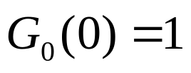
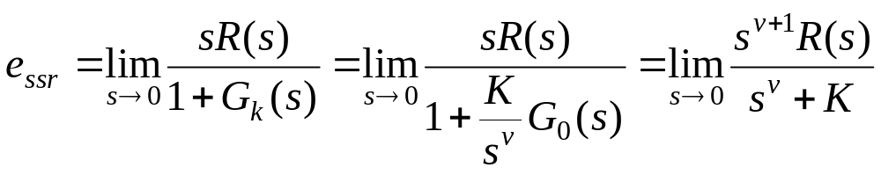
给定输入时的稳态误差
式中：K — 开环放大系数；v — 积分环节的个数；
G₀(s) — 开环传递函数去掉积分和比例环节；
可见给定作用下的稳态误差与外作用有关；与时间常数形式的开环增益有关；与积分环节的个数有关。

Slide 13
开环系统的型
系统的无差度阶数（开环传递函数的型）
通常称开环传递函数中积分的个数为系统的无差度阶数，并将系统按无差度阶数进行分类。
当 v = 0 ，无积分环节，称为0型系统
当 v = 1 ，有一个积分环节，称为Ⅰ型系统
当 v = 2 ，有二个积分环节，称为Ⅱ型系统
… … … … … …
当 v > 2 时，使系统稳定是相当困难的。因此除航天控制系统外， Ⅲ型及Ⅲ型以上的系统几乎不用。
之所以按照积分环节个数 v 对系统进行分类，是由于 v 反映了系统跟踪参考输入的能力，另外，可以根据已知的输入信号形式，迅速判断系统是否存在稳态误差及稳态误差的大小。

Slide 14
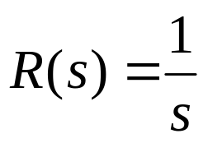
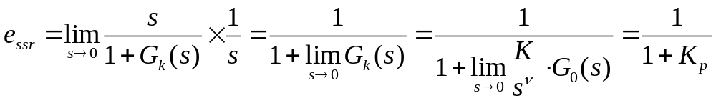
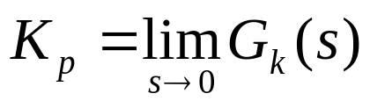
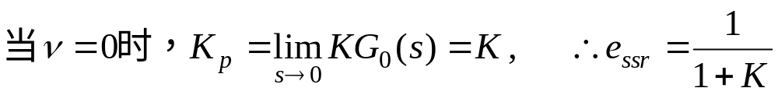
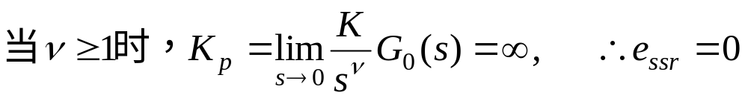
单位阶跃函数输入时的稳态误差
当输入为 时（单位阶跃函数）
式中： 称为位置误差系数；
K_{p} 的大小反映了系统在阶跃输入下的稳态精度。K_{p} 越大，e_{ss} 越小。所以说 K_{p} 反映了系统跟踪阶跃输入的能力。
稳态误差为零的系统称为无差系统，为有限值的称为有差系统。在单位阶跃作用下，v = 0 的系统为有差系统，此时开环增益K越大稳态误差越小；v≥1的系统为无差系统。

Slide 15
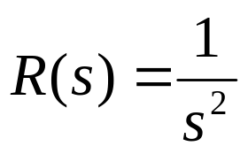
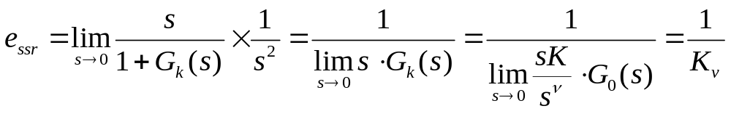
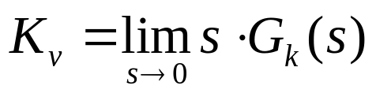
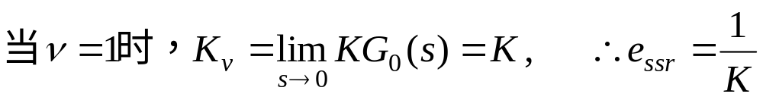
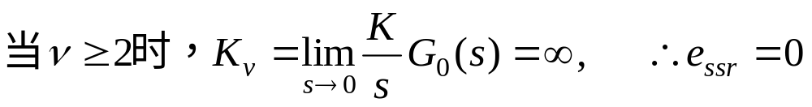
单位斜坡函数输入时的稳态误差
当输入为 时（单位斜坡函数）
式中： 称为速度误差系数；
K_{v} 的大小反映了系统在斜坡输入下的稳态精度。K_{v} 越大， e_{ss}越小。所以说 K_{v} 反映了系统跟踪斜坡输入的能力。
根据 K_{v} 计算的稳态误差是系统在跟踪速度阶跃输入时位置上的误差。

Slide 16
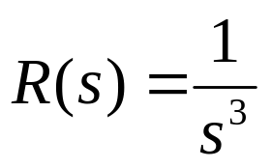
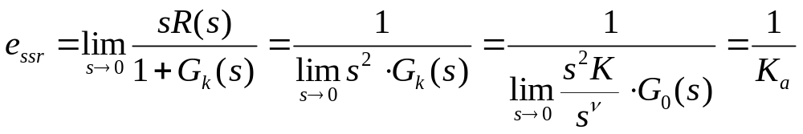
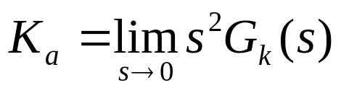
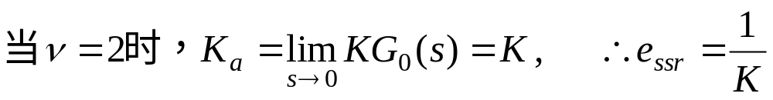
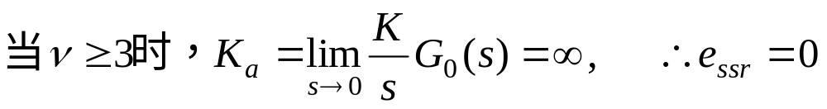
单位加速度函数输入时的稳态误差
当输入为 时（单位加速度函数）
式中： 称为加速度误差系数；
K_{a} 的大小反映了系统在抛物线输入下的稳态精度。K_{a} 越大， e_{ss}越小。所以说 K_{a} 反映了系统跟踪抛物线输入的能力。
根据 K_{a} 计算的稳态误差是系统在跟踪加速度阶跃输入时位置上的误差。

Slide 17
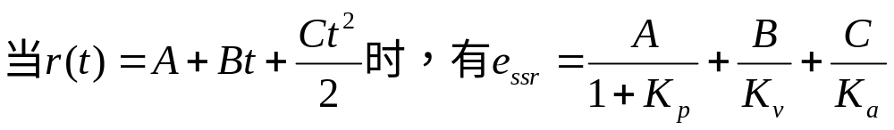
组合输入时的稳态误差
当系统的输入信号由位置，速度和加速度分量组成时，即
小结：
给定作用下的稳态误差与外作用有关。对同一系统加入不同的输入，稳态误差不同。
与时间常数形式的开环增益有关；对有差系统，K↑，稳态误差↓，但同时系统的稳定性和动态特性变差。
与积分环节的个数有关。积分环节的个数↑，稳态误差↓，但同时系统的稳定性和动态特性变差。所以Ⅲ型及Ⅲ型以上的系统几乎不用。
由此可见对稳态误差的要求往往与系统的稳定性和动态特性的要求是矛盾的。

Slide 18
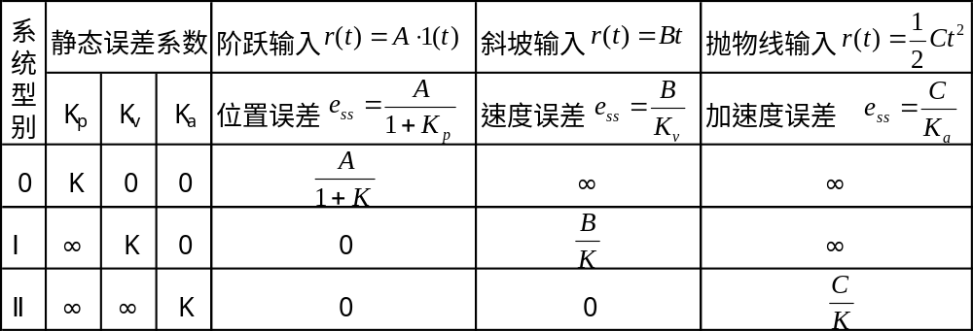
典型输入作用下的稳态误差

Slide 19


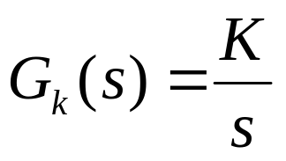
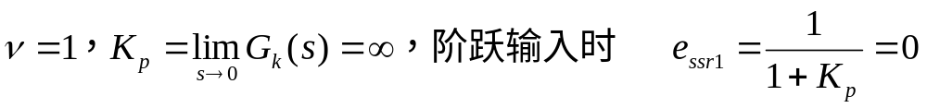
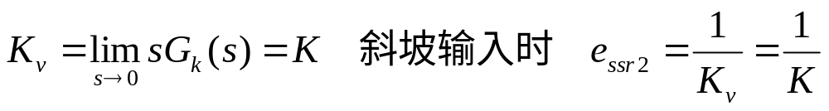
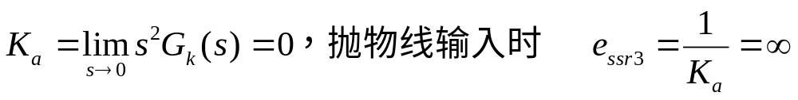
典型一阶系统的稳态误差
-

Slide 20
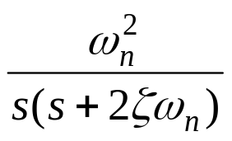
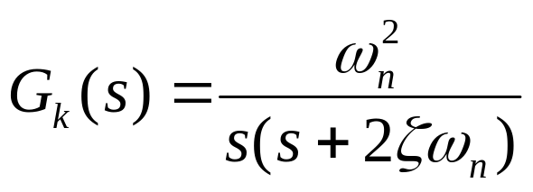
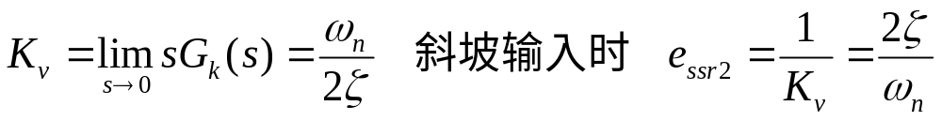
典型二阶系统的稳态误差
-
分别讨论速度反馈控制和比例微分控制对稳态误差的影响。

Slide 21
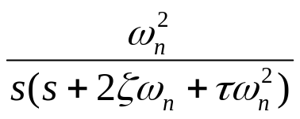

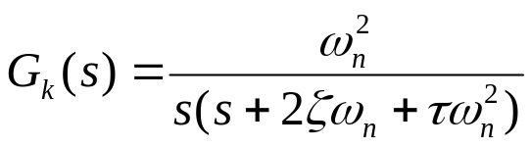
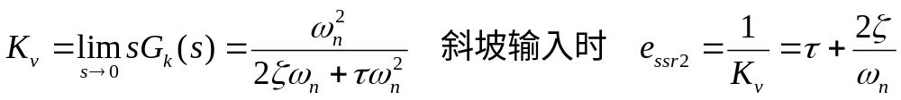
a. 输出量的速度反馈控制的稳态误差
-
-
-

Slide 22
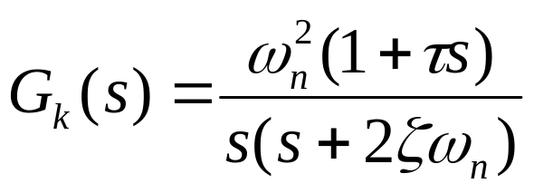

b. 误差的比例+微分控制的稳态误差
-
比例微分控制不改变原系统稳态误差，而测速反馈控制的稳态误差比原系统来得大。

Slide 23
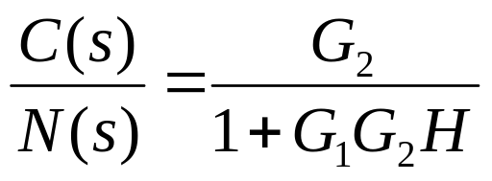
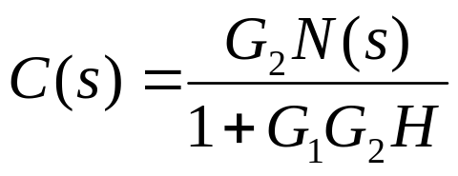


扰动输入作用下的稳态误差
四、扰动输入作用下系统的误差分析
通常，给定输入作用产生的误差为系统的给定误差，扰动作用产生的误差为扰动误差。
R(s)=0，N(s)≠0时产生的－C(s)H(s)称为扰动误差。
+
-

Slide 24



扰动输入作用下的稳态误差
可见，e_{ssn}不仅与G_{k}(s)，N(s)有关，还与G₂(s)和H(s)有关（扰动点到偏差之间的那部分通道传递函数）。
式中：

Slide 25




扰动输入作用下的稳态误差
上式中s^{v}为开环传递函数所具有的积分环节个数。
⒈当v =0，即开环传递函数中无积分环节，同时假设G₂(s)H(s)无纯微分环节，因此G₁(s) 中也无积分环节。
此时在阶跃扰动输入时是有差系统，设G₁(s)=K₁G₁₀(s)，G₁₀(0)=1

Slide 26




扰动输入作用下的稳态误差
+
⒉当v > 0，即开环传递函数中有积分环节，但积分环节可在不同的地方。
-
设
① 设 u = 0 即G₁ (s)无积分环节，在阶跃扰动作用下
此时，尽管开环传递函数有积分环节，在阶跃扰动作用下还是有差的。
② 设 u > 0即G₁ (s)有积分环节，在阶跃扰动作用下 e_{ssn} = 0

Slide 27
扰动输入作用下的稳态误差
若 u = 1，在阶跃扰动作用下是无差的。若 u = 2，在斜坡扰动作用下也是无差的。 因此G₁ (s)环节中的积分环节决定了扰动作用下的无差度。
五、误差分析与反馈环节的关系
由图可见，不管是给定还是扰动作用产生的稳态误差，都与图中反馈环节中的积分环节的个数及增益有关。
-
+

Slide 28






扰动误差与积分环节的关系
[例1]：系统结构图如图所示。当r(t)=n(t)=1(t)时，求系统的稳态误差e_{ss}；若要求稳态误差为零，如何改变系统结构。
+
-
解：该系统对给定输入而言属于Ⅰ型系统。所以当给定输入为单位阶跃函数时的稳态误差e_{ssr}=0
但该系统对于扰动输入为单位阶跃函数时的稳态误差e_{ssn}并不等于零。根据前面的分析知，稳态误差与G₁中的增益和积分环节的个数有关。此时因G₁无积分环节，所以
也可这样求

Slide 29







扰动误差与积分环节的关系
若想使稳态误差为零，则要求G₁中有积分环节，令
+
-
此时
对不对？
由于此时系统的稳定性遭到破坏，成为结构不稳定系统 ，直接加一个积分环节是不可行的。若要使系统稳定，还必须在原G₁中引入比例+微分环节
+
-
当K₁>0，K₂>0，τ >0时系统稳定

Slide 30






扰动误差与积分环节的关系
由此可见当用 时，才能在保证稳定的前提下使系统在阶跃扰动作用下的稳态误差为零。
这个环节称为比例+积分环节或比例+积分控制器(PI控制器)。
这个环节称为比例+积分+微分环节或比例+积分+微分控制器（PID控制器）。
所谓比例+积分(PI)或比例+积分+微分 (PID)控制器的作用就是在保证闭环系统稳定及动态特性的前提下提高系统的控制精度。

Slide 31







复合控制系统
六、复合控制系统的误差分析
[复合控制系统]：在控制系统中引入与给定作用和扰动作用有关的附加控制可构成复合控制，可进一步减小给定误差和扰动误差。
⒈按给定作用补偿：
图(a)
图(b)
在图(a)的基础上加上环节 ，就构成了顺馈控制系统。
图(a)的误差：

Slide 32










复合控制系统
再来计算图(b)的误差函数 。
若满足 则 ，
即由给定引起的稳态误差为零，输出完全复现给定输入。该式称为按给定作用实现完全不变性的条件。

Slide 33









由于这种补偿器的传递函数G₃(s)是在系统的回路之外，因此可以先设计系统的回路，保证其有较好的动态性能，然后再设计补偿器以提高系统对典型输入信号的稳态精度。
若满足 则 。
由上面分析可看出，按输入补偿的办法，实际上相当于将输入信号先经过一个环节，进行一下“整形”，然后再加给系统的回路，使系统既能满足动态性能的要求，又能保证高稳态精度。

Slide 34


Slide 35








复合系统稳态误差例子
[例3.6.7]如图所示的复合系统。
顺馈补偿环节 。试求位置误差和速度误差。并讨论位置误差、速度误差与 的关系。
[解]：无补偿时误差为：
有补偿时误差为：
位置误差：
无补偿时，
有补偿时，

Slide 36







复合系统稳态误差例子续
速度误差：
无补偿时，
有补偿时，
分析：
⒈ 当 时，没有顺馈补偿，速度误差等于 。
⒉ 当 时，还有给定误差，但比补偿前要小。
⒊ 当 时，给定误差为零，实现了完全补偿。这是一种近
似不变性，相当于等效单位反馈系统的无差度阶数提高到2。这种近似不变性较易实现。

Slide 37








复合系统稳态误差例子续
此时闭环传递函数为：
设等效单位反馈系统的开环传递函数为 ,令
可见当 时，等效单位反馈系统的无差度阶数提高到2。
若根据按给定作用实现完全不变性的条件，则要求
，这显然比 难于实现。
⒋ 当 时，给定误差为负，过度补偿。表示输出量大于要求值。

Slide 38














前馈控制系统
⒉按扰动作用补偿
-
+
令 ，由于是单位反馈系统，所以误差 。
-
未加前馈时，
+
－1
-
+
+
-
-

Slide 39



前馈控制系统
这个条件就是对扰动作用实现完全不变性的条件。即系统的输出完全不受扰动的影响。
从结构图可看出，实际上是利用双通道原理使扰动信号经两条通道到达相加点时正好大小相等，方向相反。从而实现了干扰的全补偿。
-
+
-
但在实际的系统中，有时 是难以实现的。
因为一般物理系统的传递函数分母的阶数总比分子的阶数高。可以采取近似的补偿，以减小给定或扰动引起的稳态误差。

Slide 40









[例]在一般的转速控制系统中，转速的变化主要由负载变化引起。若负载变化可测，并根据它的大小产生附加的控制作用以补偿由它引起的转速变化，则可形成如下图所示的扰动控制系统。
负载干扰
+
n
+ -
功放
+ -
电压
放大
电阻
M
-
- +
i
n
-
功放
电动机
电压
放大
设负载↑
→n↓
→ ↓
→ ↑
→ ↑
→ ↑
→ ↑
→n↑
[注意]：一个补偿装置只能补偿一个与之相应的扰动，对于其他的扰动则不起作用。本补偿装置可以补偿由负载扰动引起的电动机转速n的变化。设功放参数变化使u_{a}增大
↑
→ ↑
→ ↑
→ ↑
→ ↑
可见该装置对功放参数的变化不能起补偿作用，反而有坏的作用。扰动控制属开环控制。

Slide 41


采用复合控制的转速控制系统
+
负载干扰
放大器
n
功放
M
5
6
-
-
i
-
n
放大器
1
2
3
-
4
测速装置
右上图中，1是放大器，2是功放，3是电动机，4是测速装置，5，6是扰动通道传递函数。
该图由扰动控制（开环控制）和偏差控制（闭环控制）组成。扰动控制补偿负载干扰的影响，偏差控制补偿其他因素产生的偏差。

Slide 42


七、动态误差系数
前面讨论的误差系数都称为静态误差系数，它们分别针对输入为阶跃函数、斜坡函数和抛物线函数而言的。其特点是对于一个给定系统只有一个系数为有限值，其它系数不是零就是无穷大。因而，通过静态误差系数求得的稳态误差或是零，或是有限非零值，或是无穷大，而不反映误差与时间的关系。
下面介绍的动态误差系数法，可以研究输入信号几乎为任意时间函数时的系统稳态误差与时间的关系，因此动态误差系数又称广义误差系数。
现只考虑给定作用与偏差之间的误差传递函数
考虑到t→∞时的情况，也就是s→0的情况。将误差传递函数在s=0的邻域内展开成泰勒级数

Slide 43





其中：
……
于是
这个级数的收敛域是s=0的邻域，相当于t→∞时的情况。求拉氏反变换，可得t→∞时误差函数的表达式

Slide 44
可见，t→∞时的误差函数的表达式与输入函数及其各阶导数有关。仿照静态误差系数的定义,可定义动态误差系数如下：
C₀ ─动态位置误差系数
C₁ ─动态速度误差系数
C₂ ─动态加速度误差系数
应当指出，这里所谓“动态”两字的含义是指这种方法可以完整描述系统稳态误差e_{ss}(t)随时间变化的规律，而不是指误差信号中的瞬态分量e_{ts}(t)随时间变化的情况，即不应包含的误差信号中随时间趋于零的分量。此外上面给出的误差级数仅在t→∞时成立，因此如果输入信号r(t)中包含有随时间趋于零的分量，则这些分量不应包含在稳态误差级数表达式中的输入函数及其各阶导数之内。

Slide 45
小结
系统误差、稳态误差的定义
给定输入作用下系统的误差分析
—系统的型
—位置误差系数，速度误差系数，加速度误差系数
扰动输入作用下系统的误差分析
给定输入和扰动作用同时存在系统的误差分析
—系统的总稳态误差等于给定误差和扰动误差的迭加（误差点定义在同一点）
复合控制系统的误差分析
—按给定作用的补偿 —按扰动作用的补偿

Slide 46
第三章总结
稳定性
与闭环极点位置有关，相当于与系统的结构和参数有关；与输入无关。
瞬态响应及动态性能指标
与闭环传递函数的极点和零点的位置有关，输入一般为阶跃函数。
稳态性能
与时间常数形式开环传递函数中的积分环节及增益有关；与输入作用的形式有关；与输入作用的类型有关；

